Slide 1
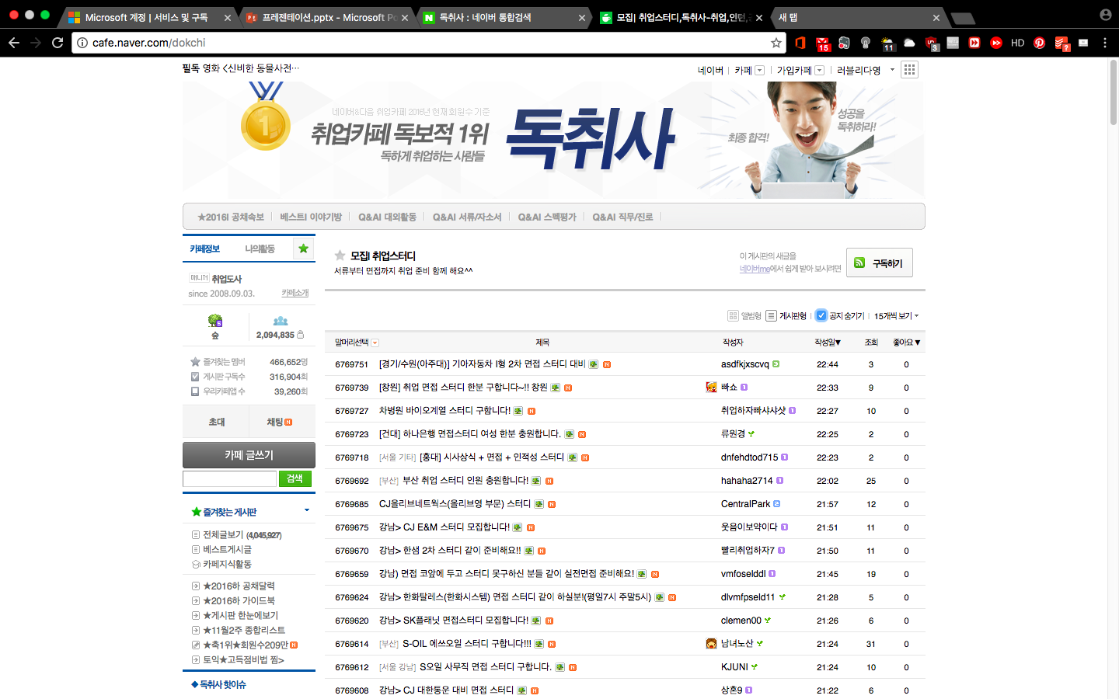
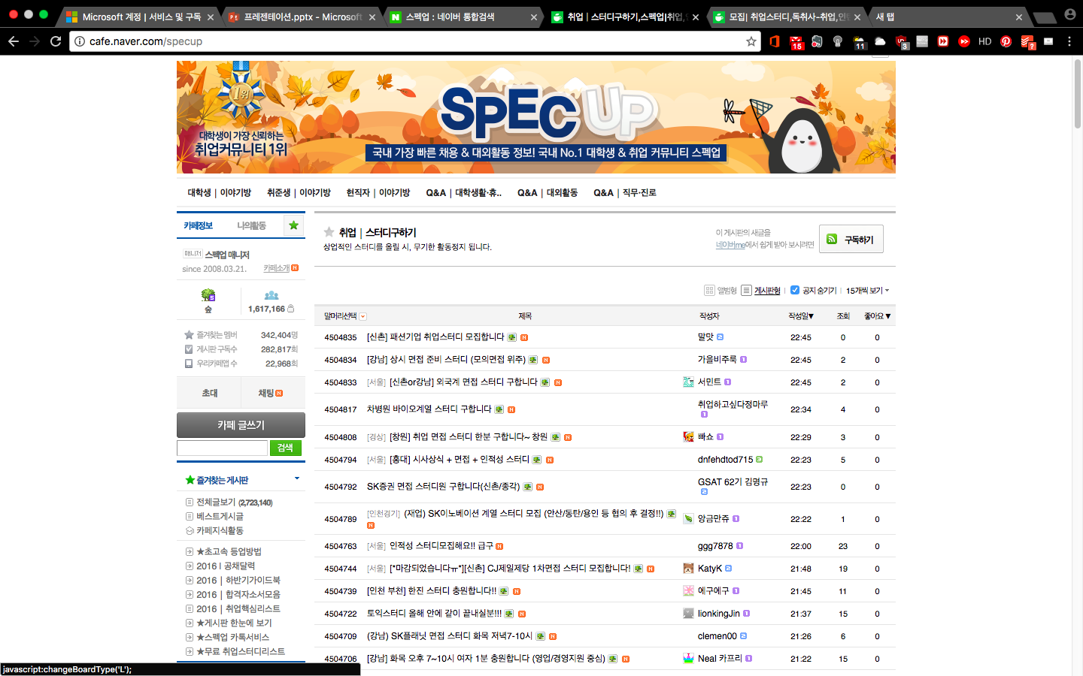
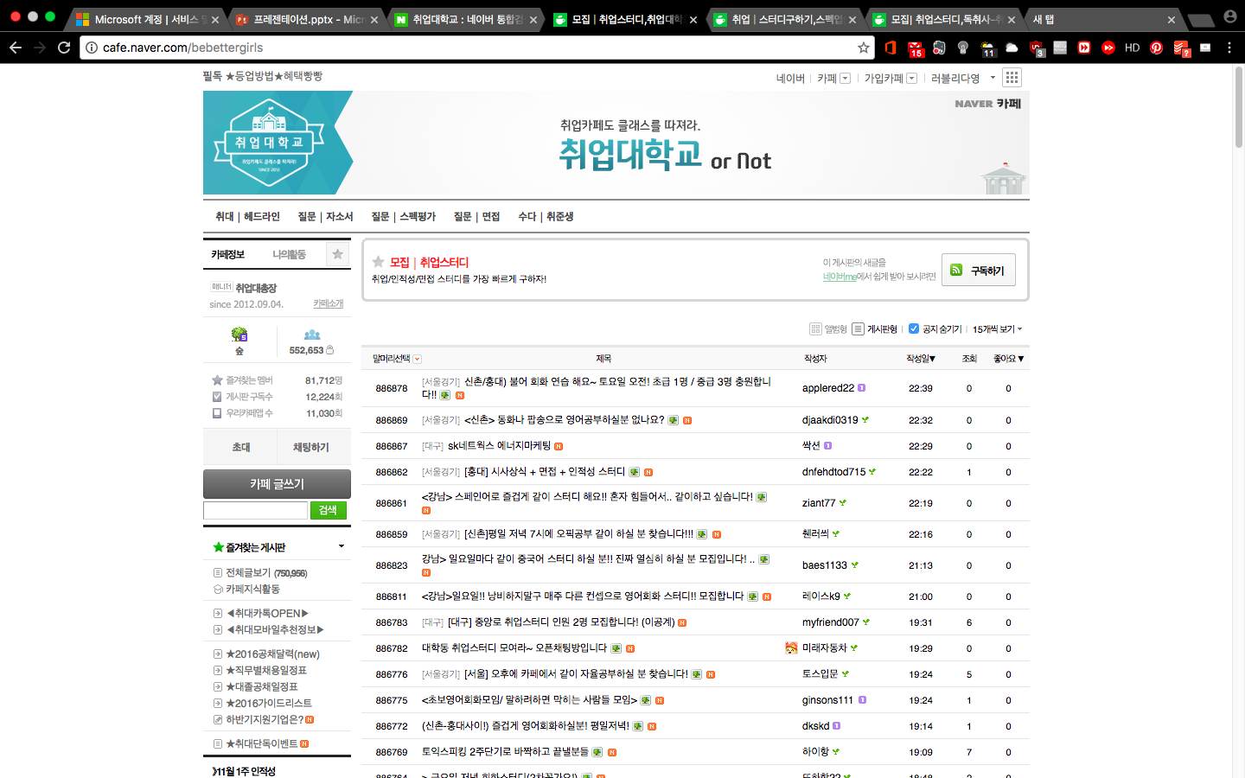
주제 1
소모임 사이트
이유
취업 스터디를 모집할 때 또는 공모전 팀원을 모집할 때, 취미 생활을 함께 하고 싶을 때, 즐겨 찾을 수 있는 특정된 사이트가 없다.
실제로 취업 스터디를 준비할 때도 이곳 저곳 커뮤니티를 돌아다니며 모집 글을 올리다 보니 불편한 점이 많았다. 그래서 원하는 모임 주제별로 사람들을 편리하게 모을 수 있는 소모임 사이트를 생각 해 보았다.
실제 많은 취준생들이 이용하는 유명 취업 카페들의 스터디 모집 현황

Slide 2
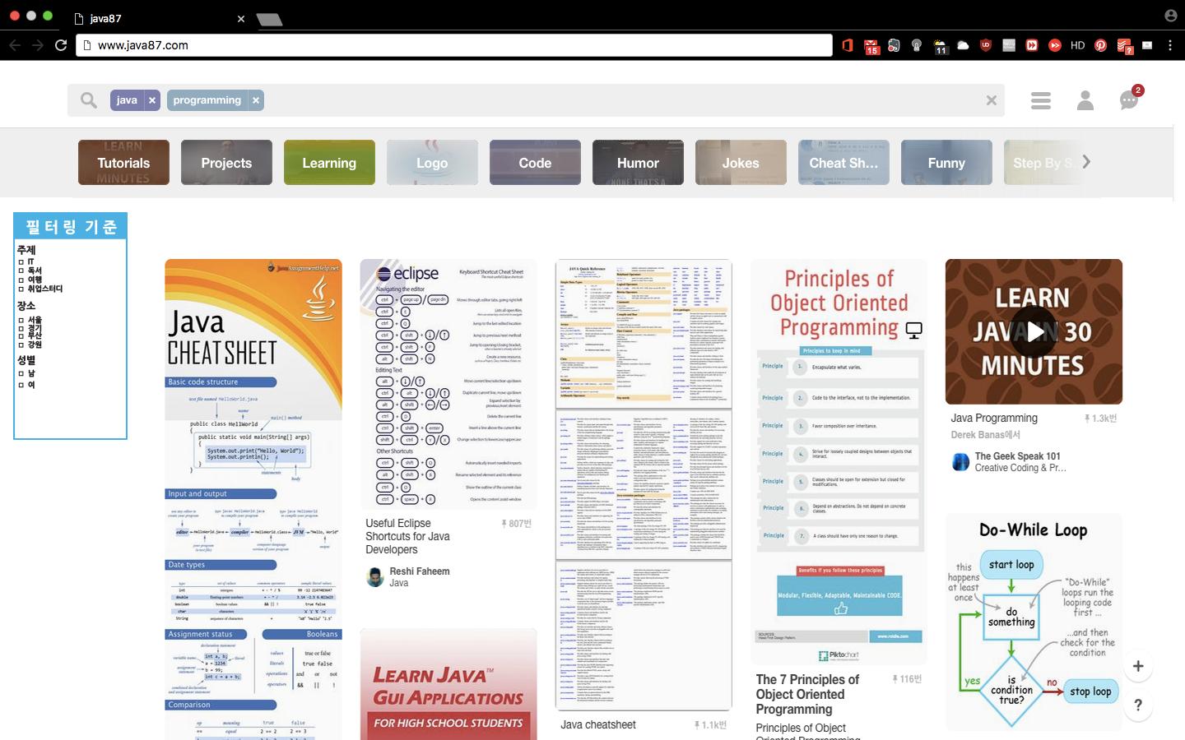

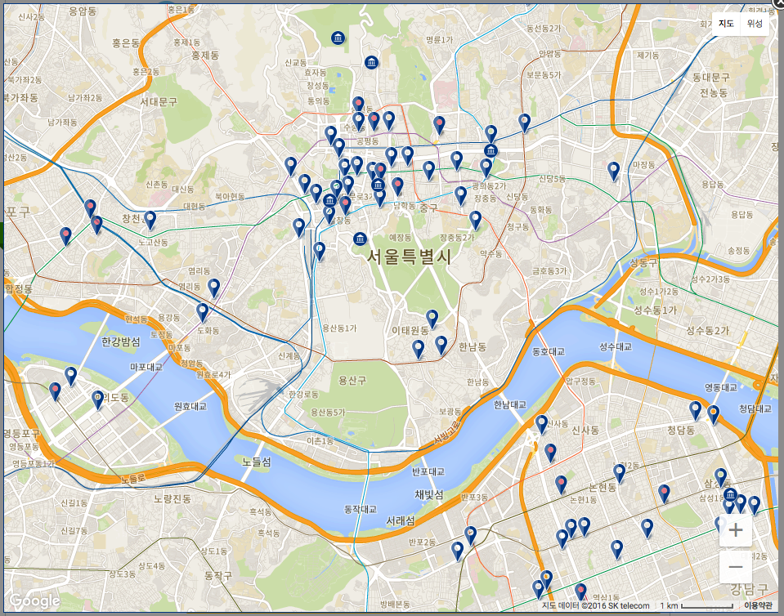

해시태그 검색
연관검색어
지도로 보기
옵션선택
체크박스
자바 스터디
강남역 5번출구
월, 수 5-7시
회비 만원
5명
(모집완료)
카드형 UI
가입시 관심사 선택해서
관심사 순으로
모임정보 상위노출

Slide 3
그 외에도....
모임에 가입하면
- 가입한 사람들끼리 온라인 채팅기능
- 게시판 사용(공지나 관련 글 게시)
- 앞으로의 모임 일정들 상세 내역 확인 및 참석 여부 체크 와 참석자 명단 확인
- 파일 공유 서비스(AWS 클라우드 활용)

Slide 4
주제 2
아파트 커뮤니티 사이트
문제점
관리실과 주민들간의 소통 부재 또는 이웃 주민들 간의 의사 소통 부족
- 이웃 간의 층간 소음
- 주차 문제
- 부재 시 놓치게 되는 관리실 방송
해결 방안
- 관리실과 주민들이 원활히 소통할 수 있는 웹 커뮤니티 사이트 구현
- 각종 공과금 조회 및 납부
-

Slide 5
주제 3
Language Exchange
문제점
관리실과 주민들간의 소통 부재 또는 이웃 주민들 간의 의사 소통 부족
- 이웃 간의 층간 소음
- 주차 문제
- 부재 시 놓치게 되는 관리실 방송
해결 방안
- 관리실과 주민들이 원활히 소통할 수 있는 웹 커뮤니티 사이트 구현
- 각종 공과금 조회 및 납부
-

Slide 6
주제 4
PPT 공유
문제점
관리실과 주민들간의 소통 부재 또는 이웃 주민들 간의 의사 소통 부족
- 이웃 간의 층간 소음
- 주차 문제
- 부재 시 놓치게 되는 관리실 방송
해결 방안
- 실시간 발표자의 화면을 공유한다.
- 강의실 입장시
-

